Slide 1
Развитие методов спектроскопии комбинационного рассеяния света дейтерированных меток
для исследования многокомпонентных липидных биологических структур
Константин Александрович Окотруб
Лаборатория спектроскопии конденсированных сред
Институт автоматики и электрометрии СО РАН

Slide 2
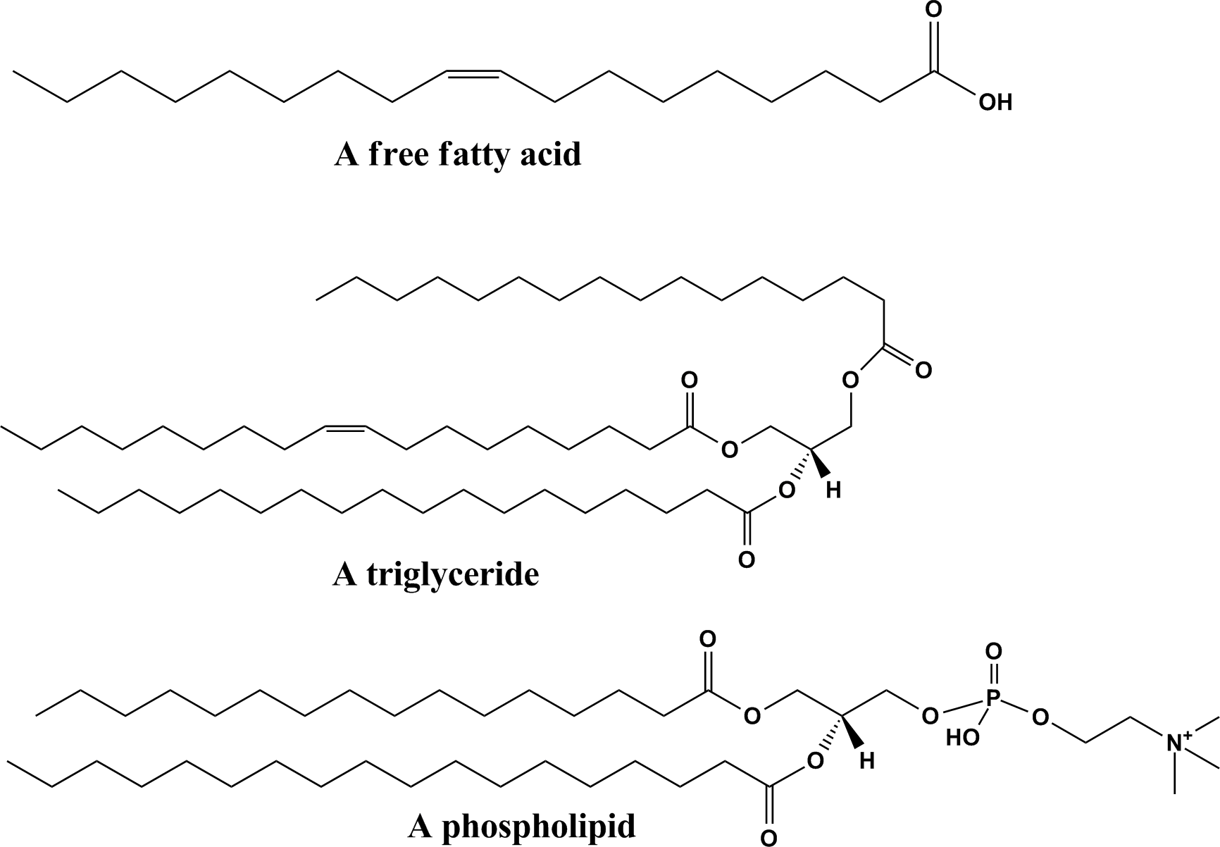
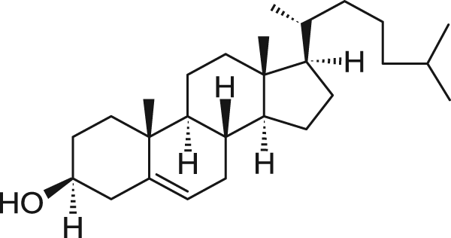
Липиды
Бислой – основа биологических мембран
Свободная жирная кислота
~5 нм
Гидрофобные углеводородные цепочки
Липидная гранула
Триглицерид (TG)
– хранилище липидов в клетке
Фосфолипид
Полярная часть
Холестерин
Длина углеводородных цепочек
Количество и расположение двойных связей
Тип полярной головки
варьируются
[Thiam et al, Nat Rev Mol Cell Biol 14 (2013)]

Slide 3
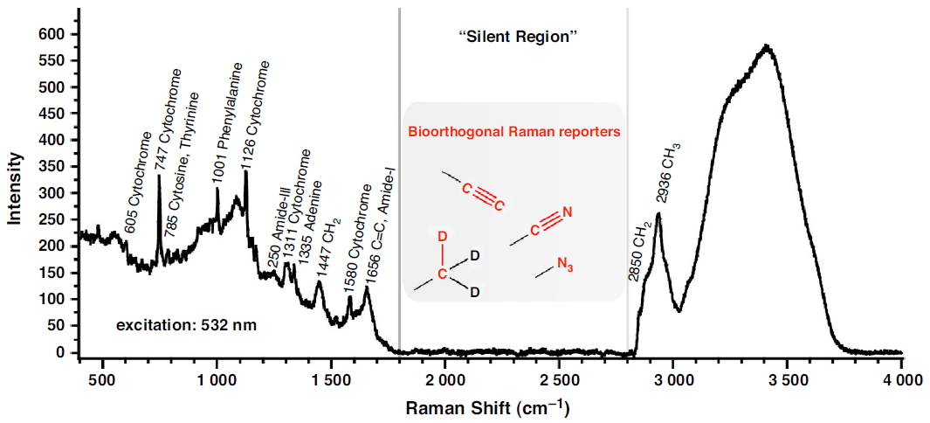
Биоортогональные и изотопные метки
«Silent Region»
Цель:
Разработка методов спектрального анализа дейтерированных меток для исследования липидных структур в биологических объектах. Применение метода изотопных меток для исследования эффектов криоконсервации.
Пространственное
распределение
Характеризация
метаболизма
Конформационное состояние
[Hong et al Curr Opin Chem Biol 24 (2015)]

Slide 4
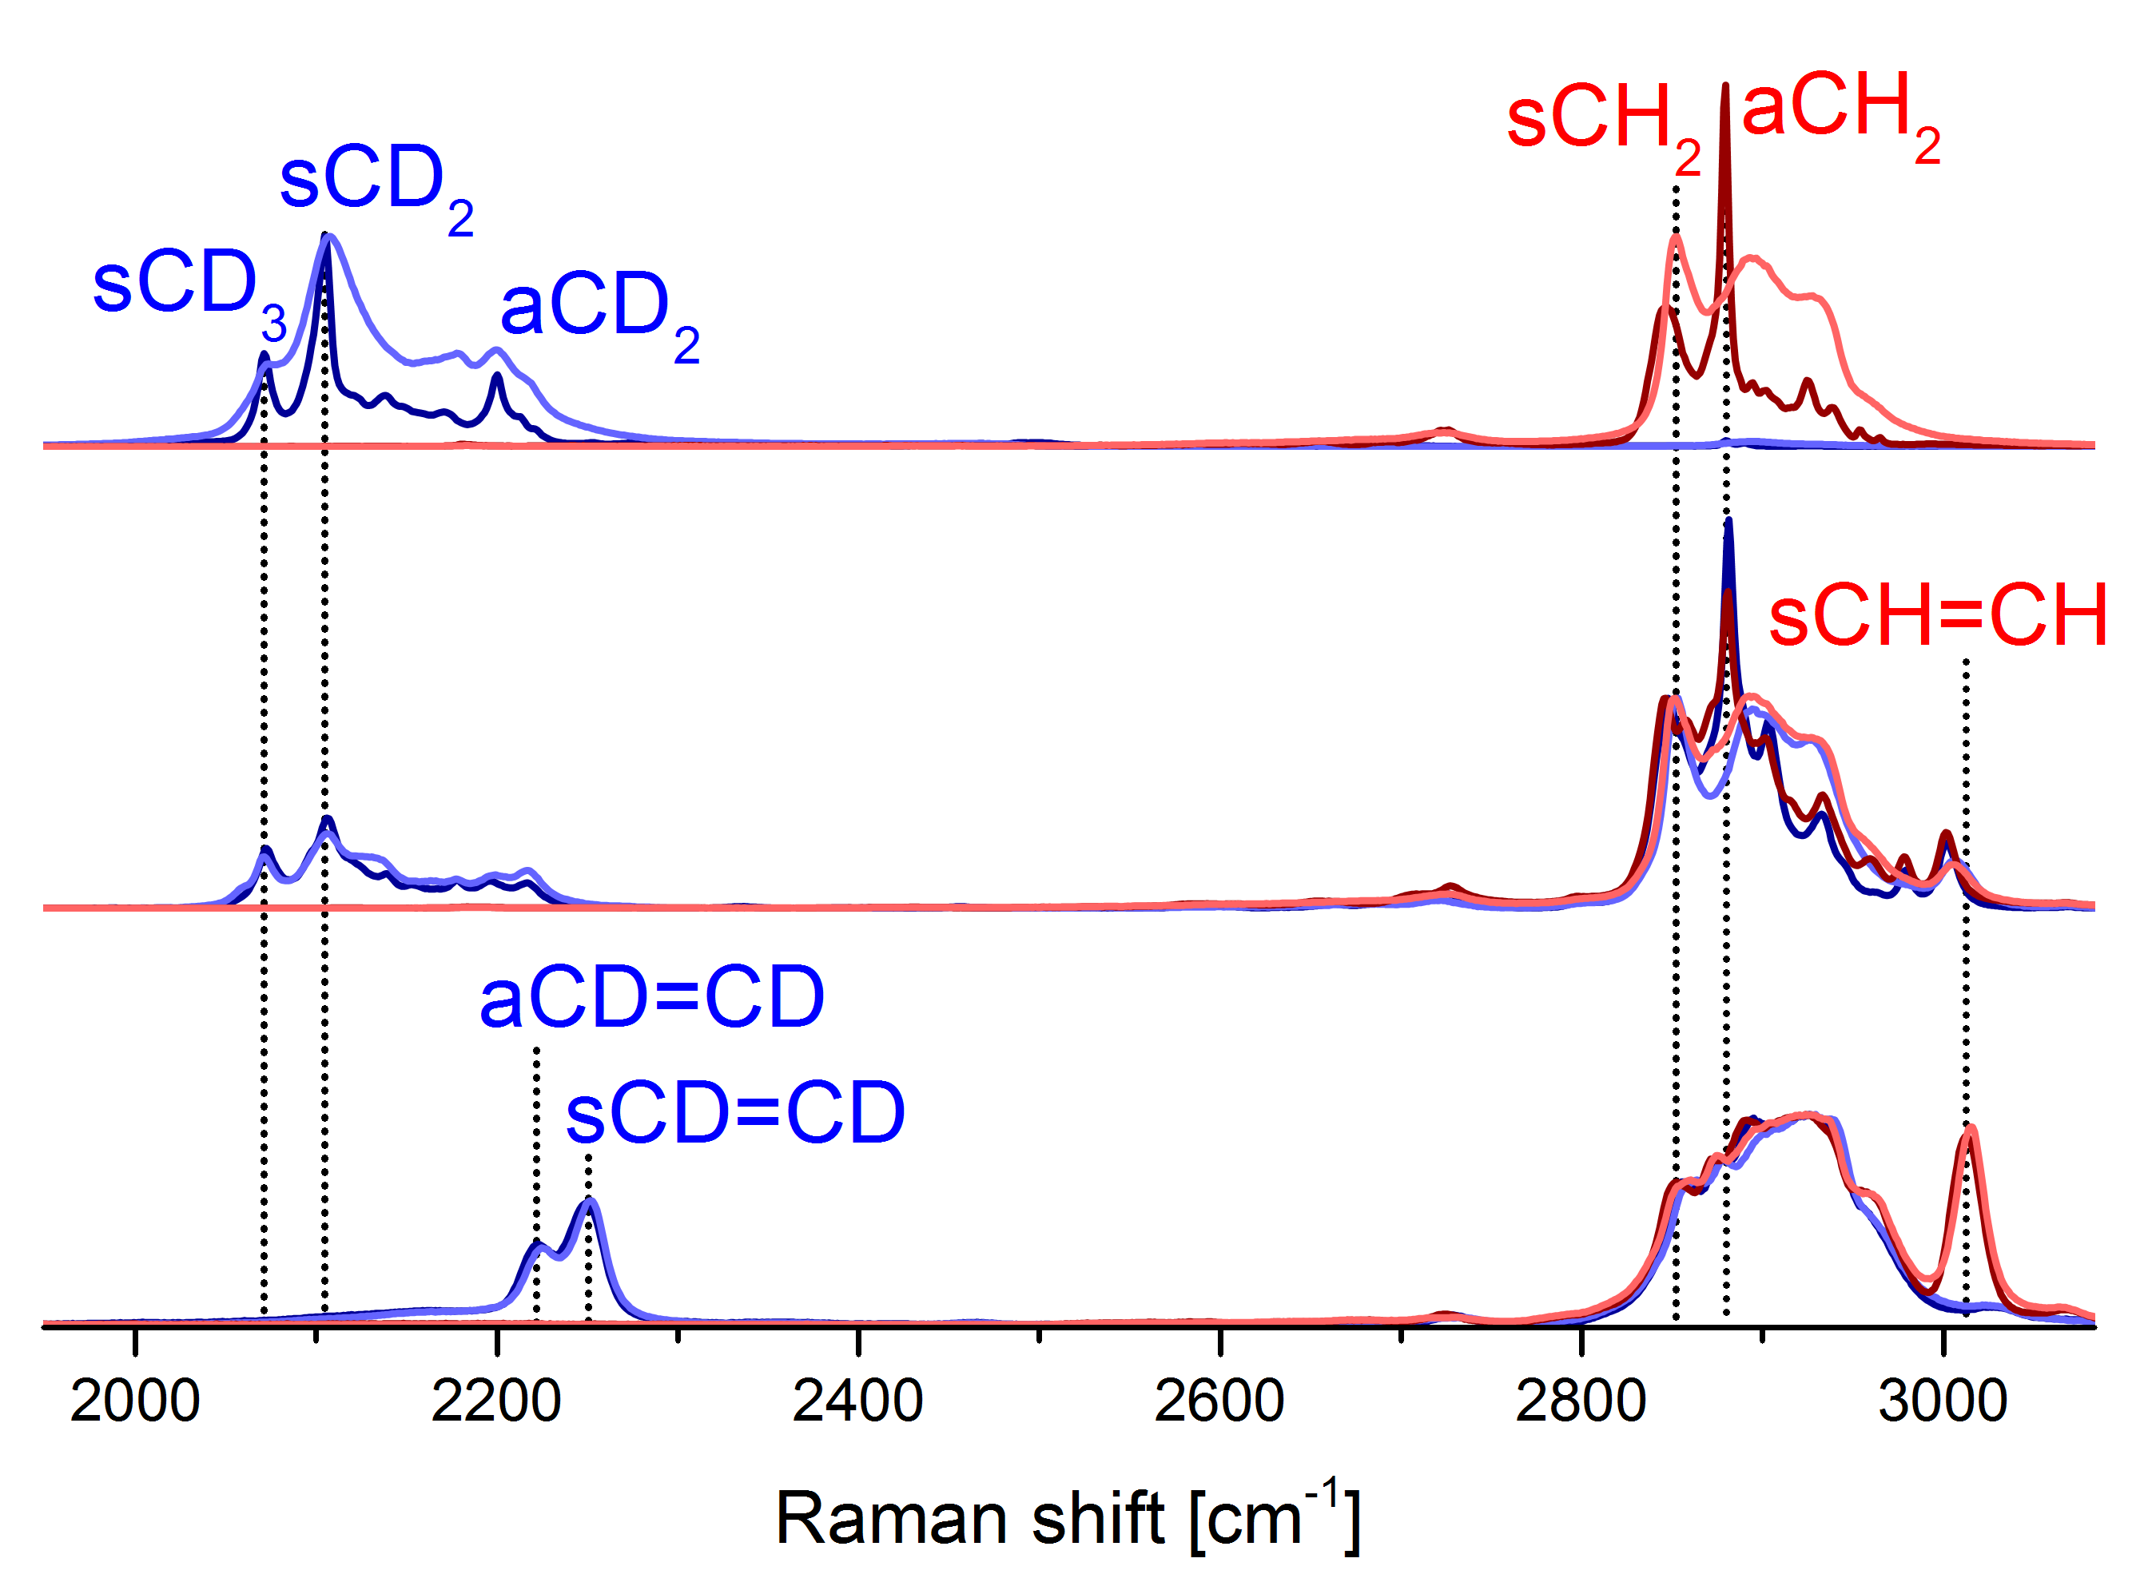
КРС дейтерированных жирных кислот
I(aCH₂)/I(sCH2)
FWHM sCD₂
I2150/I(sCD2)
Stearic acid-d35 (dSA)
2150
Oleic acid-d9 (dOA)
I2130/I(sCD3)
2130
Arachidonic-d8 (dAA)
[Okotrub et al, Biophys J 120 (2021); J Raman Spectrosc 53 (2022)]

Slide 5
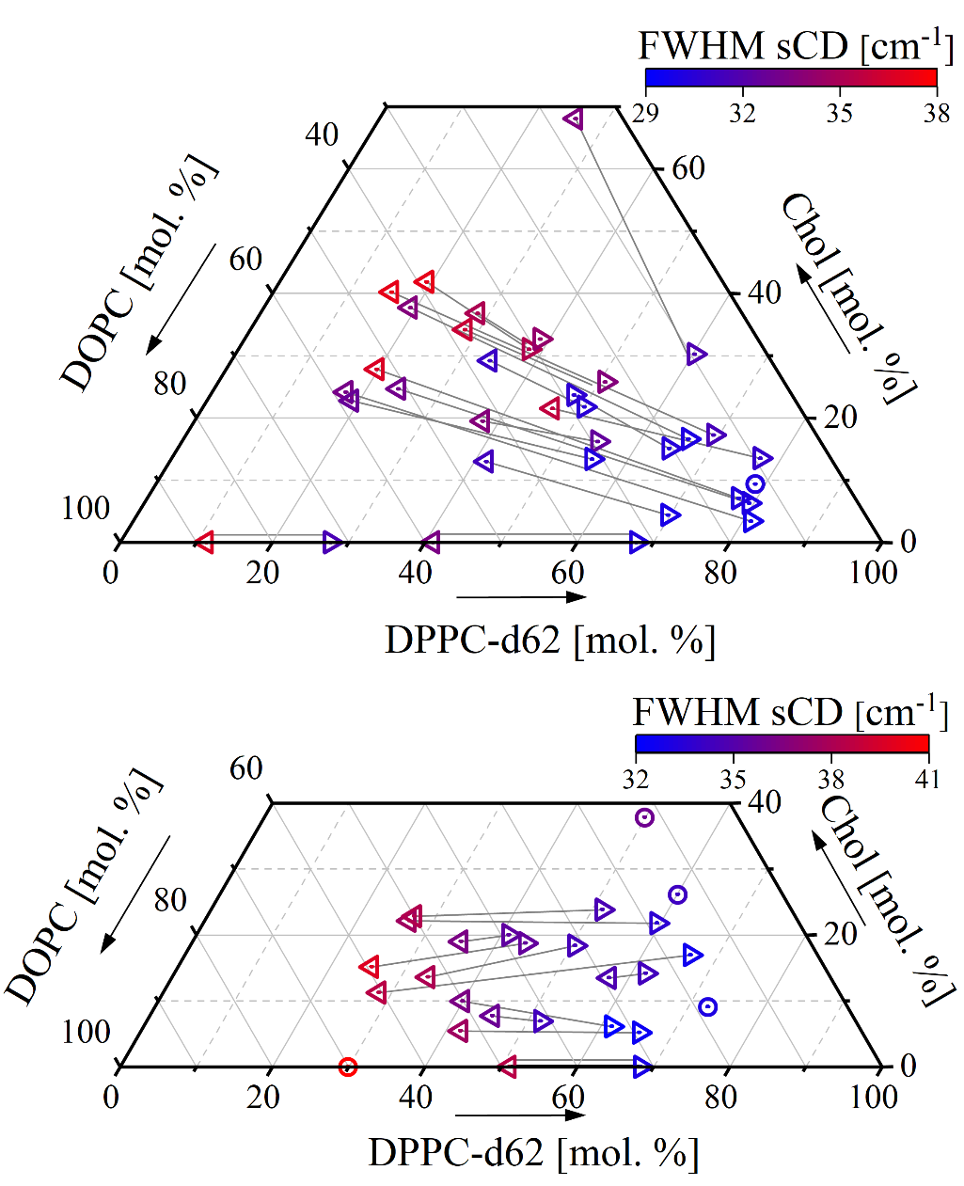
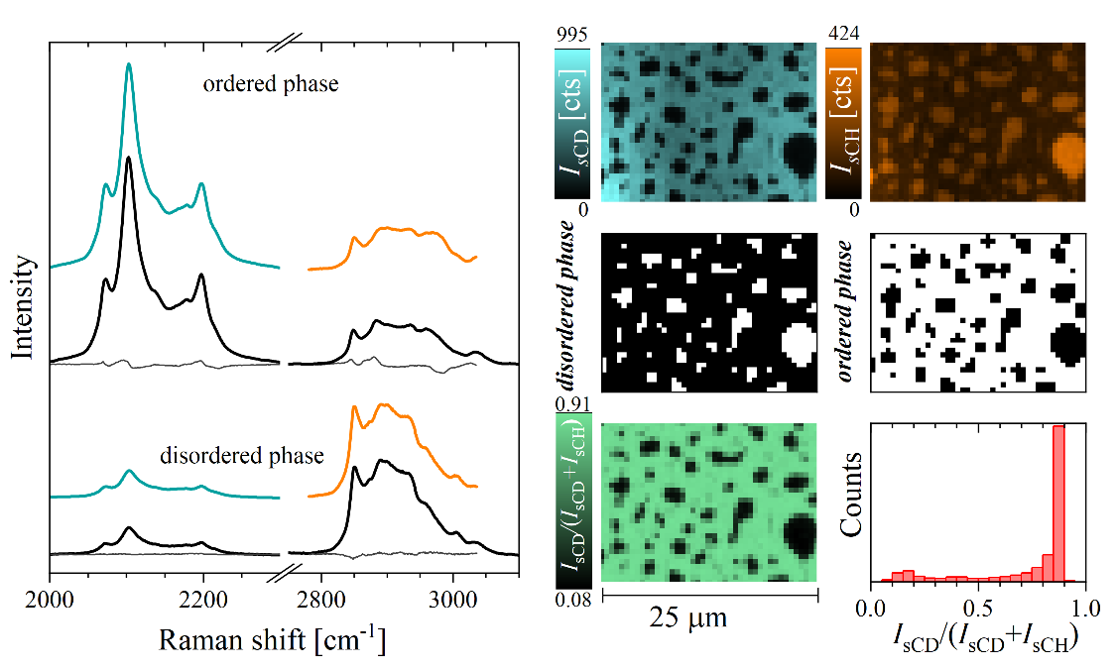
Картирование модельных фосфолипидных пленок DOPC/DPPC-d62/Chol
Пример подгонки данных моделью, учитывающей химический и конформационный состав
RH < 30 %
DOPC
sCD
(2105 cm⁻¹)
sCH
(2850 cm⁻¹)
DPPC-d62
подгонка
Chol
спектр
RH ≈ 100 %
подгонка
спектр
[Shamaeva, Okotrub & Surovtsev, Analyst 147 (2022)]

Slide 6
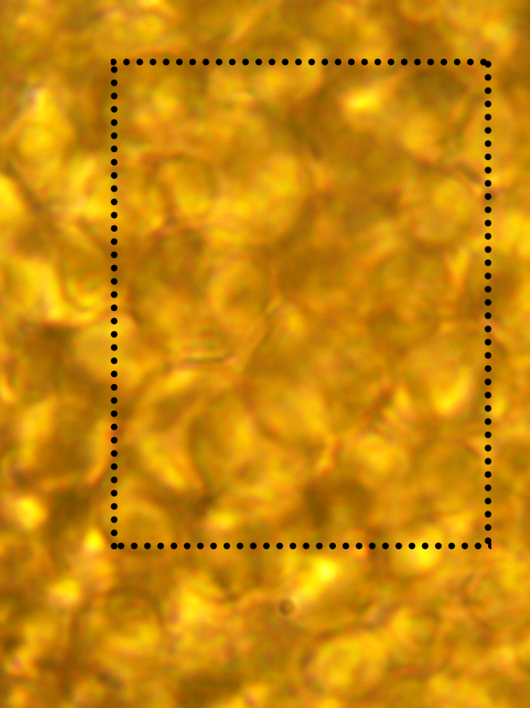
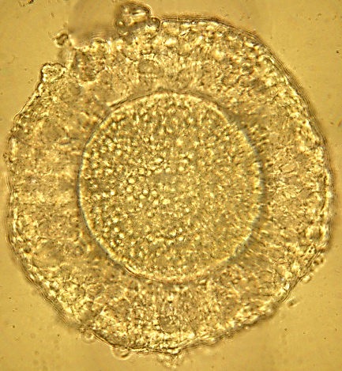
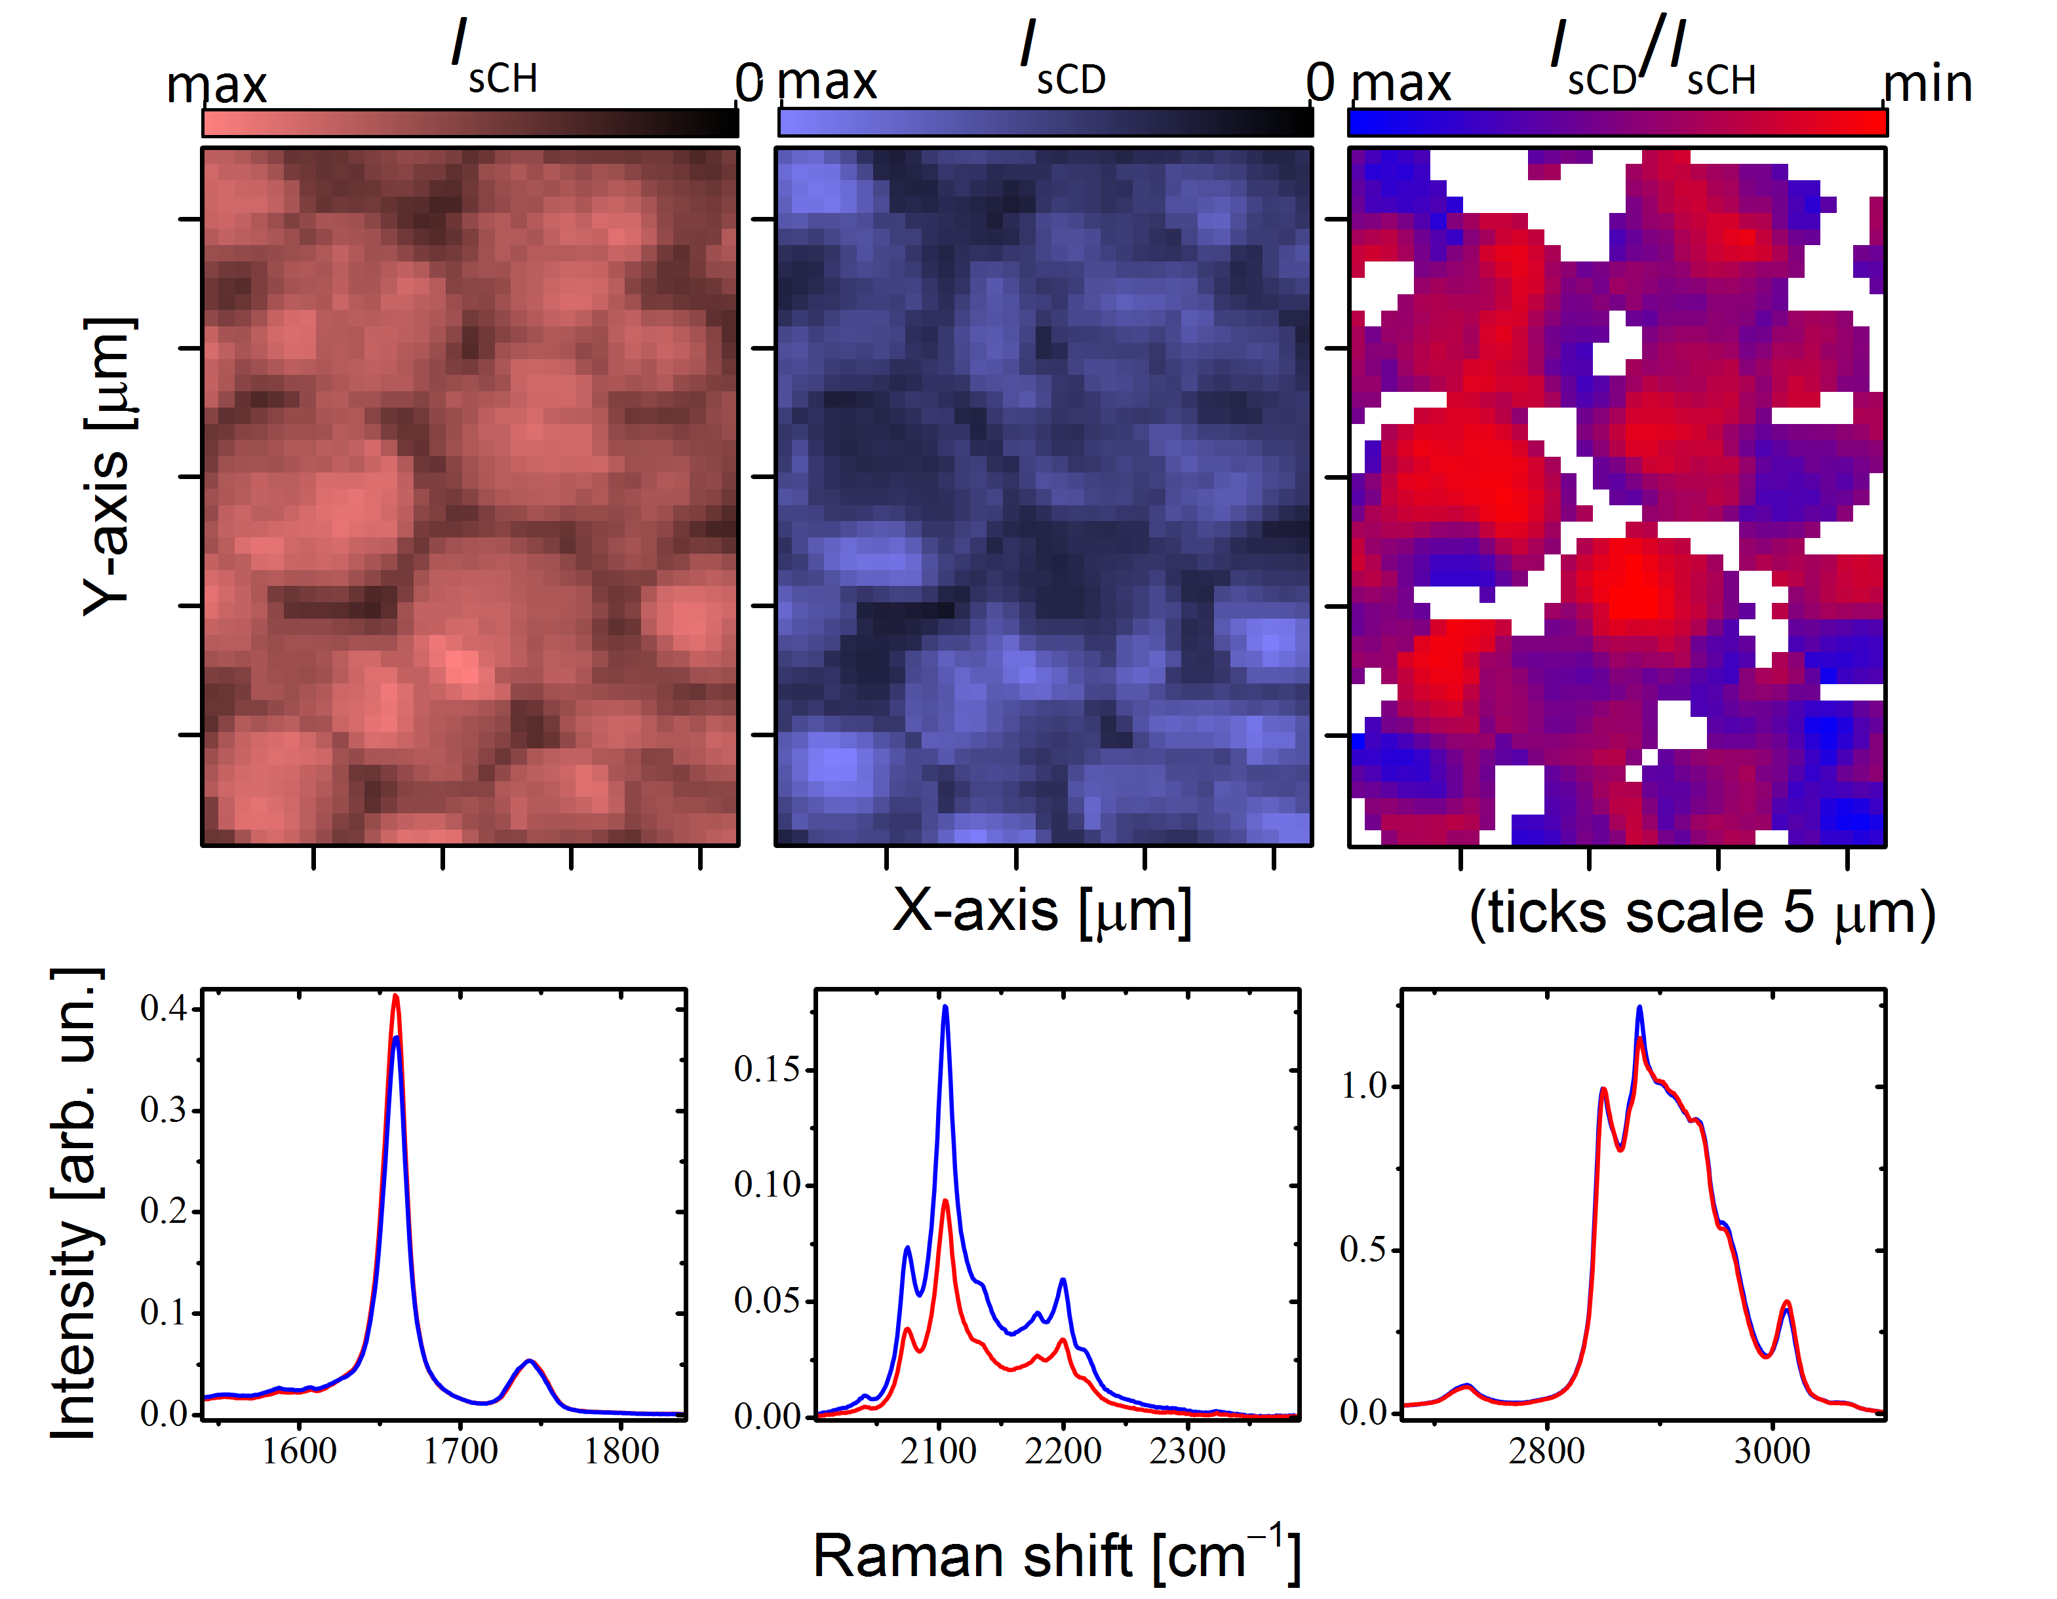
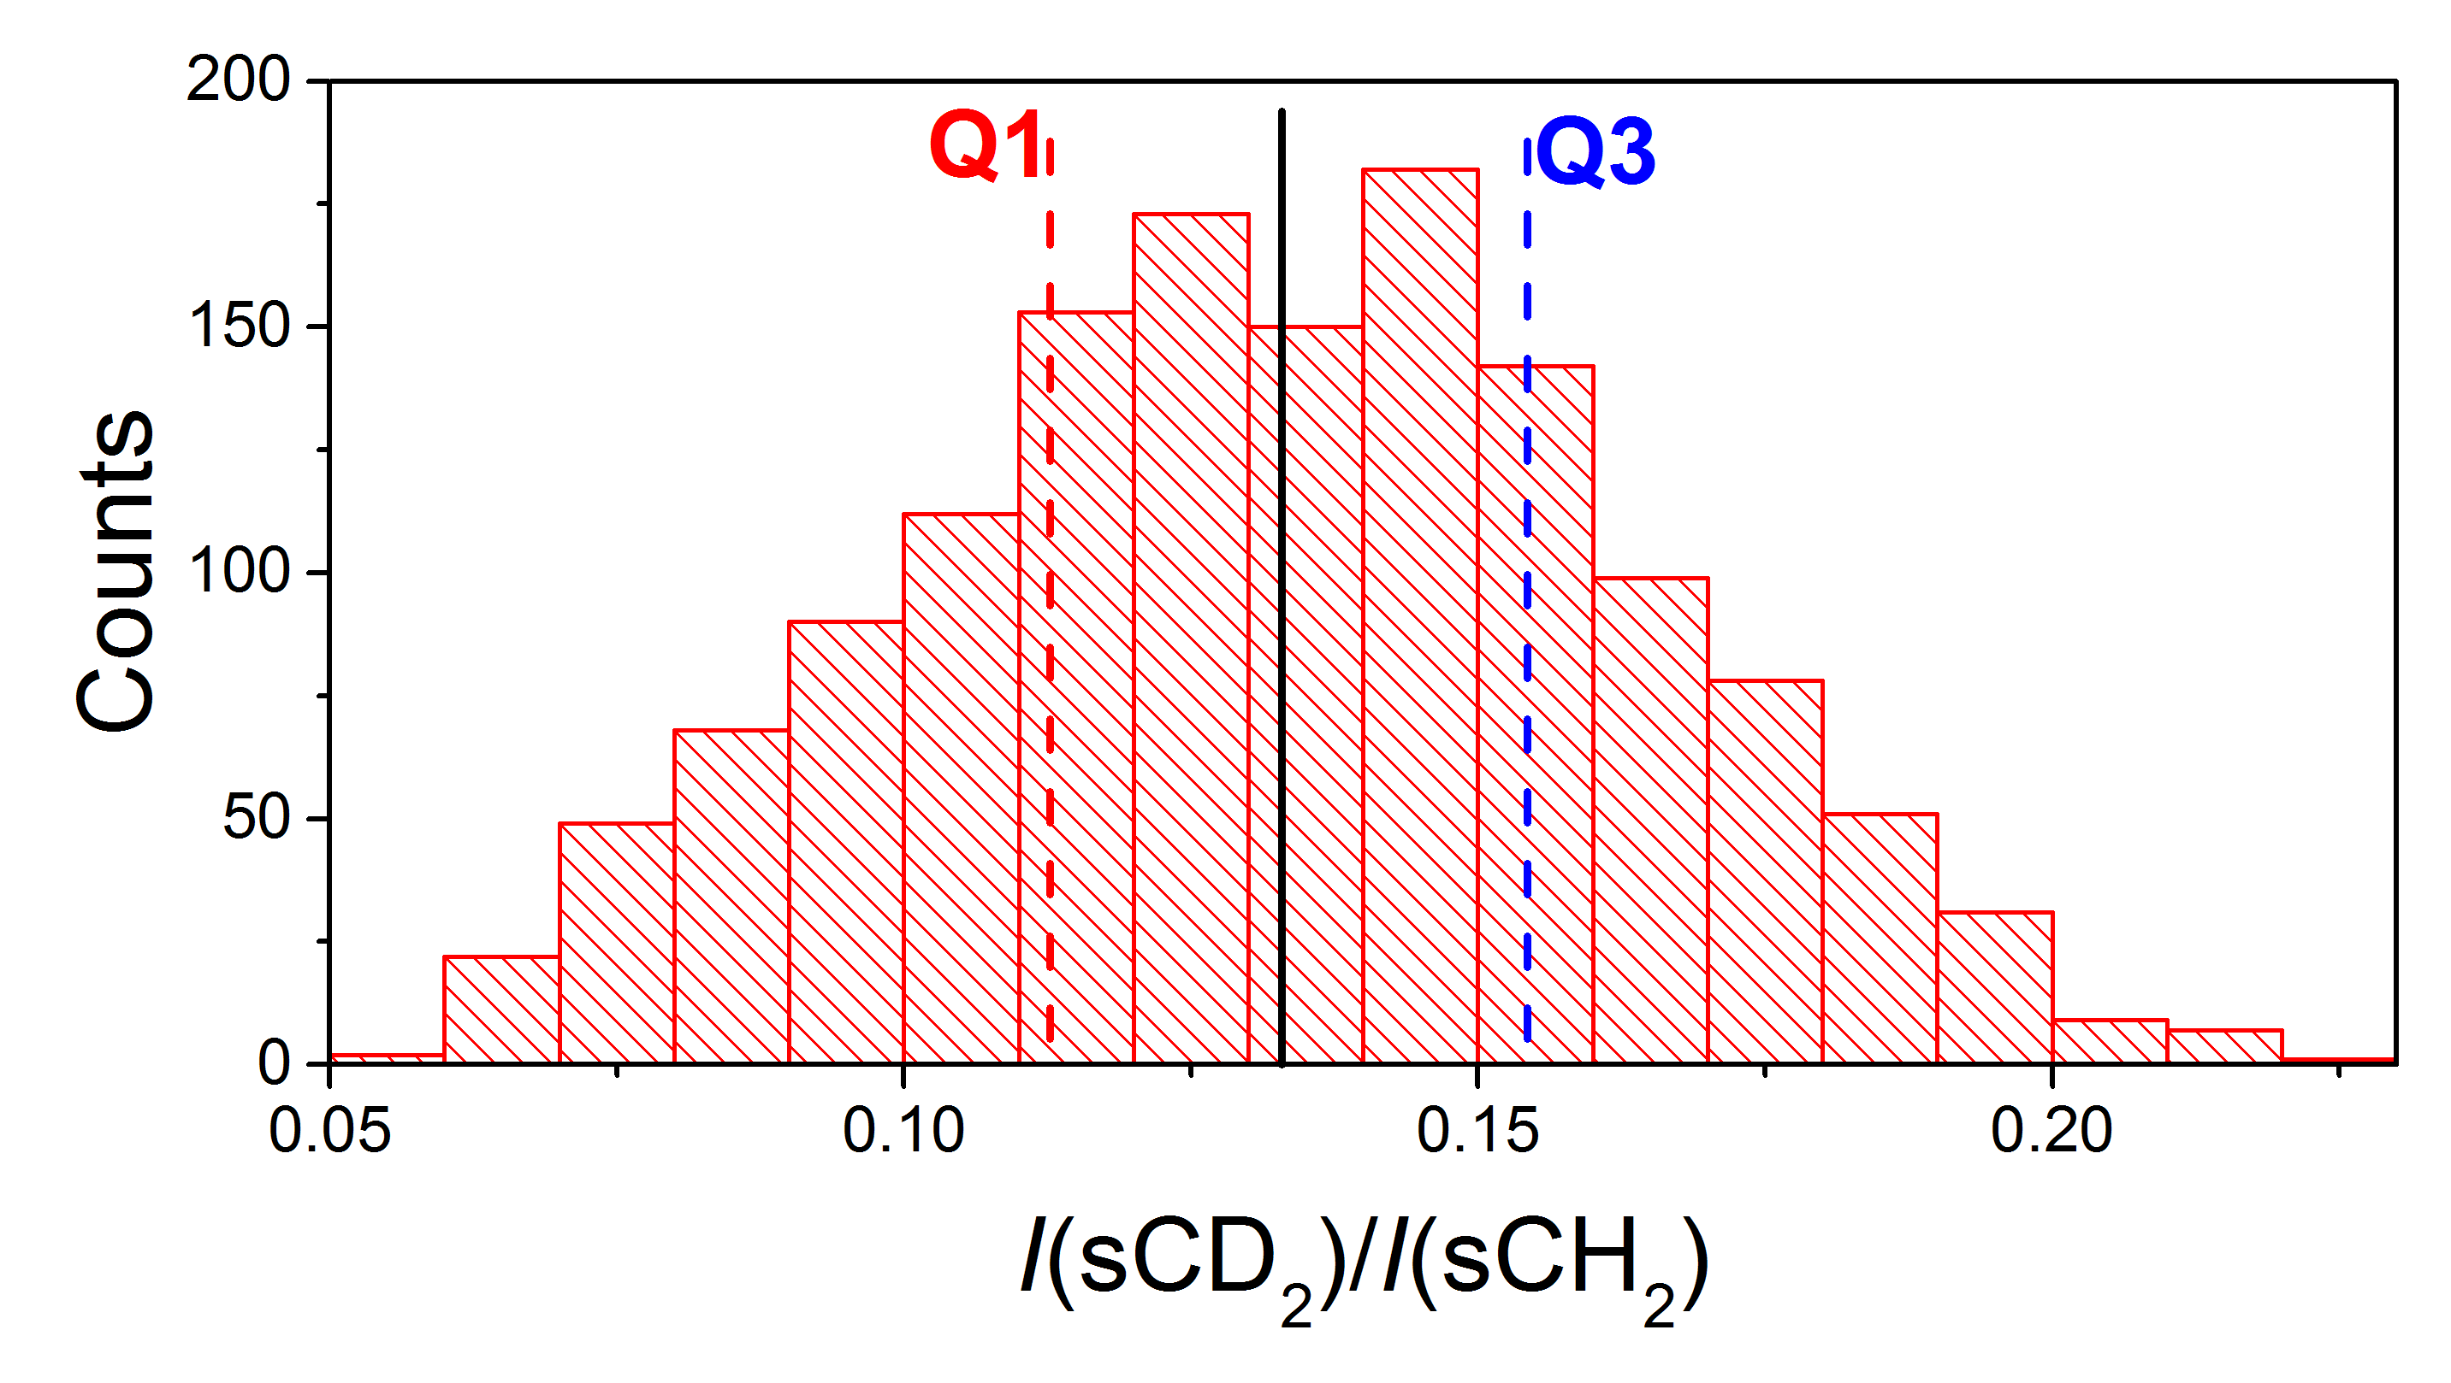
Сосуществование фаз в липидных гранулах в ооците домашней кошки
T = −25 °C
10 µm
Q1
Q4
С=С
СD
СH
С=O
[Okotrub et al, Biophys J 120 (2021)]

Slide 7
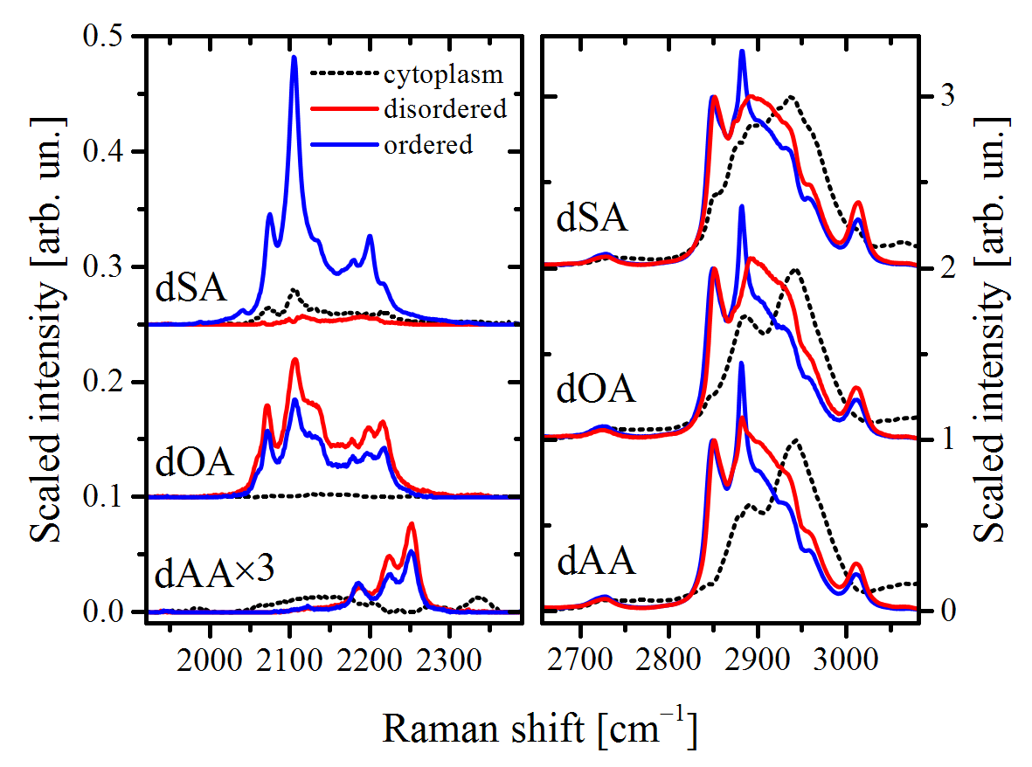
Перераспределение разных жирных кислот
dSA
T = −25 °C
NNMF
dOA
dAA
Fatty acid | Ratio between disordered and ordered phases | Uptake
Stearic | <0.1 | ~12 mol. %
Oleic | 1.2 | ~25 mol. %
Arachidonic | 1.45 | ~ 4 mol. %
[Okotrub et al, Biophys J 120 (2021)]
Notes:
1)Further we added to this analysis deuterated oleic and arachidonic acids. While lipids formed from stearic acid has some tendency to distribute on the surface of lipid droplets, lipids with monounsaturated and polyunsaturated hydrocarbon chains tend to redistribute into the lipid droplet core. 2)Alternatively we applied the non-negative matrix factorization approach to retrieve Raman spectra of ordered and disordered fractions. Alternatively, we applied the non-negative matrix factorization approach to retrieve Raman spectra of ordered and disordered fractions. As seen from this figure almost all contributions of stearic acid can be attributed to the ordered phase. Other fatty acids shows the qualitatively same content heterogenity. 3) Particular numbers are shown in the Table. In which we also added the evaluated from Raman spectra molar concentration of deuterated additives. The difference in these number might be related to the different efficiency in formation of FA:BSA complexes.

Slide 8
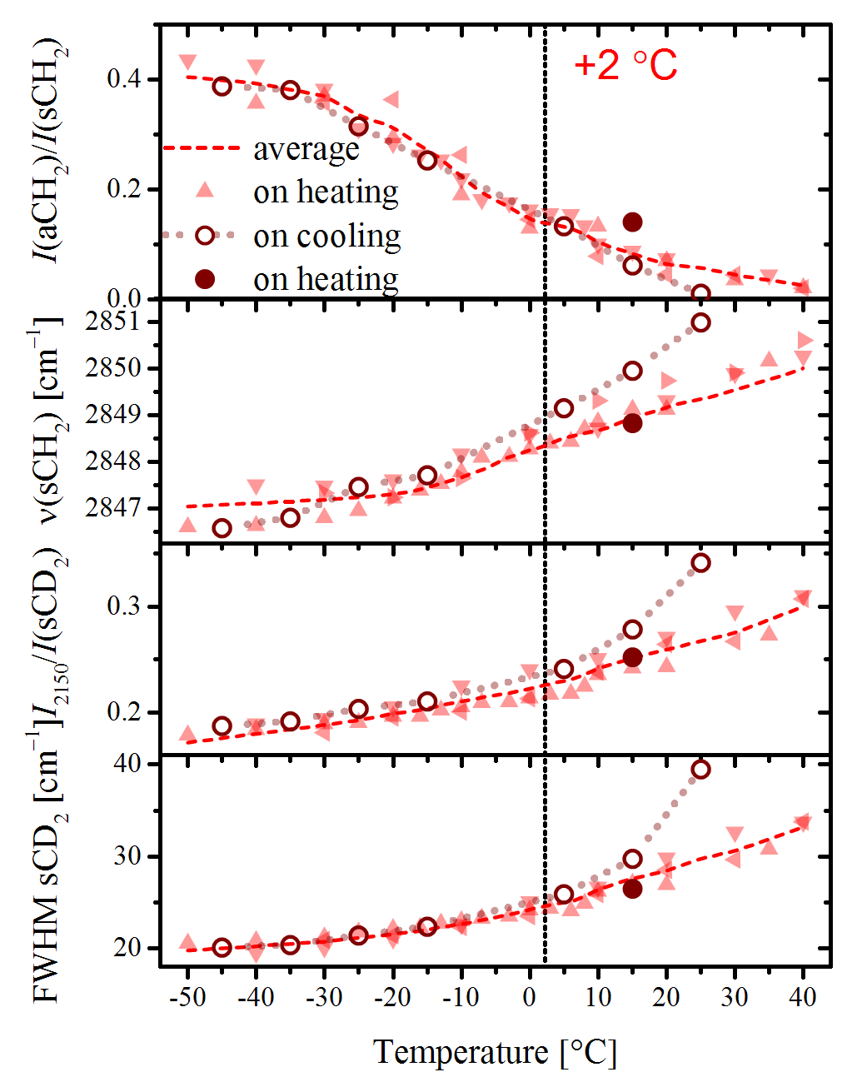
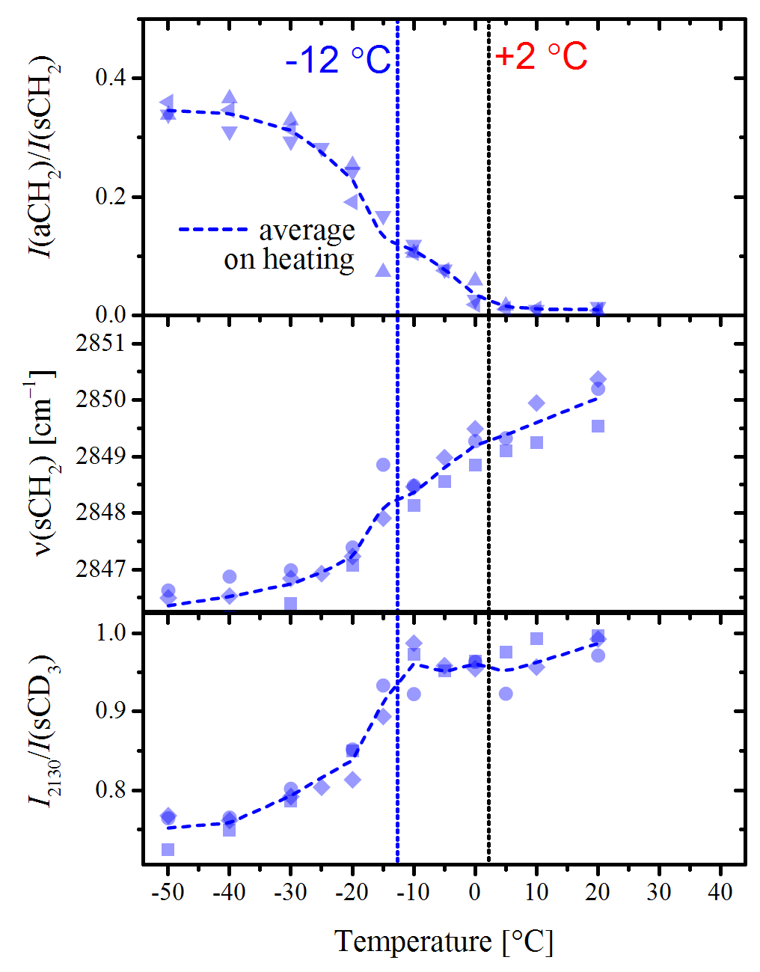
Фазовые переходы в ооцитах с модифицированным липидным составом
Stearic-d35 acid
Oleic-d9 acid
Мононенасыщенные цепочки в липидных гранулах претерпевает конформационное разупорядочение при -12 °С.
Часть насыщенных липидов остается в конформационом упорядочении даже при 40 °С, хотя изначально все липиды были в разупорядоченном состоянии.
(Анализ средних спектров)
Notes:
We also analyzed temperature evolution average spectra, on the left you can see the data corresponding to the temperature dependence for oocytes with deuterated stearic acid, on the right for oleic acid. Triangles are experimental data measured on heating, empty circles are the data measured on cooling and solid circle was measured on heating after the end of on cooling measurements. Without additivities cat oocytes demonstrate the onset of the lipid phase transition at approximately zero degrees.
1)We can see addition of saturated lipids increases this temperature. Another thing is that on heating temperature depndence curve differs from those one measured on cooling. This indicate that before cooling all lipids were in disordered conformational state but after cooling even at +40 degrees some part of saturated lipids remain in ordered conformational state.
2) Addition of monounsaturated lipids do not affect the lipid phase transition onset but adds another peculiarity related the transition of monounsaturated lipids at -12 degrees.

Slide 9
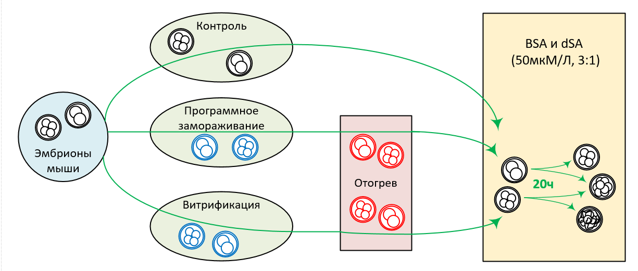
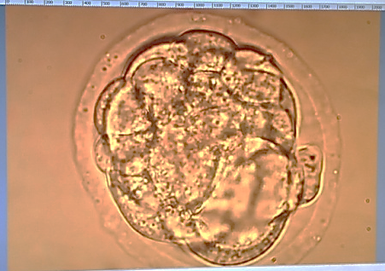
Характеризация липидного метаболизма эмбрионов мыши после криоконсервации
Культивирование
c
dSA (50 µM)
Измерение КРС
~ 100μm
[Omelchenko et al, Cryobiology 109 (2022)]

Slide 10
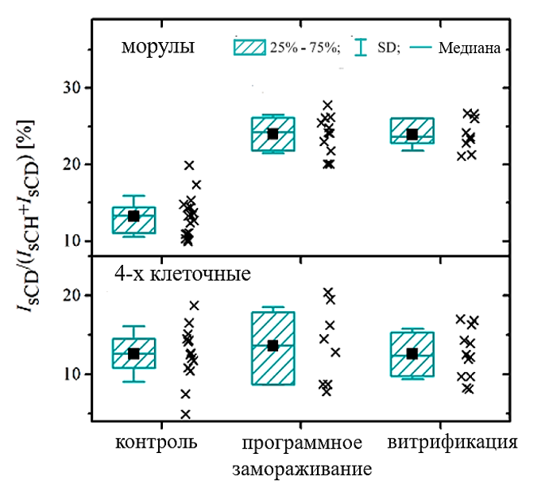
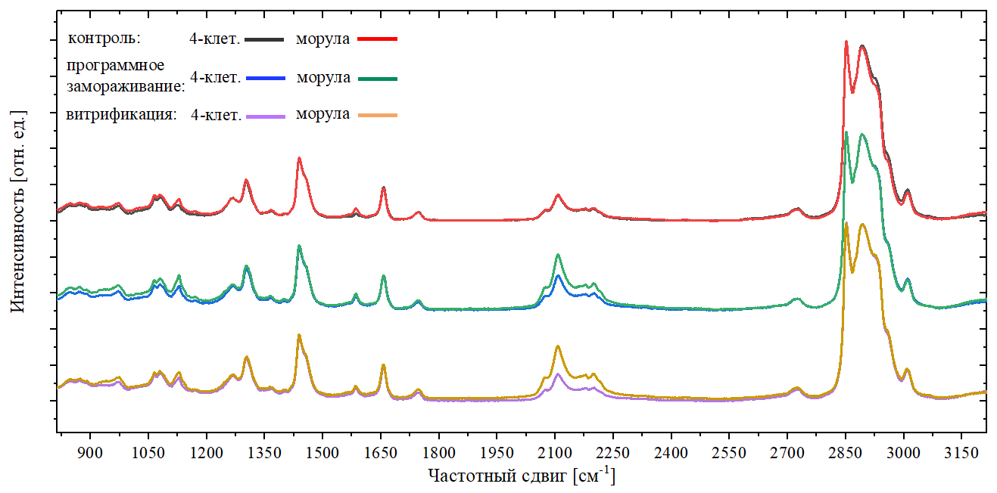
Характеризация липидного метаболизма в эмбрионах мыши после криоконсервации
Стадии
развития:
4-cell
morula
sCH₂
sCD₂
control
morula
4-cell
program
freezing
morula
Эмбрионы более поздних стадий развития в первые сутки после криоконсервации накапливают больше насыщенных жирных кислот.
Гипотеза: криоконсервация приводит к снижению активности расщепления запасенных липидов.
4-cell
vitrification
morula
4-cell
[Omelchenko et al, Cryobiology 109 (2022)]

Slide 11
Заключение
Были разработаны методы спектрального анализа дейтерированных меток для исследования липидных структур в биологических объектах, предложены спектральные маркеры, для описания конформационного состояния липидов меченых дейтерием.
Данные подходы позволили получить новые знания о:
Сосуществовании фаз в модельных пленках фосфолипидов и в липидных гранулах в ооцитах домашней кошки при криоконсервации.
Краткосрочных эффектах криоконсервации на метаболизм липидов в эмбрионах мыши.
Raman spectra of deuterated hydrocarbons for labeling applications // J Raman Spectrosc (2022) 53(2):297-309 Okotrub K.A.*, Shamaeva D.V., Surovtsev N.V.
Coexistence of lipid phases in multilayer phospholipid films probed by Raman mapping // Analyst (2022) 147(16):3748-3755 Shamaeva D.V., Okotrub K.A.*, Surovtsev N.V.
Lipid phase transitions in cat oocytes supplemented with deuterated fatty acids // Biophys J. (2021) 120(24):5619-5630 Okotrub K.A.*, Okotrub S.V., Mokrousova V.I., Amstislavsky S.Y., Surovtsev N.V.
Cryopreservation increases accumulation of exogenous stearic acid in mouse embryos // Cryobiology (2022) 109:44-52 Omelchenko A.N., Igonina T.N., Brusentsev E.Yu., Okotrub K.A.*, Amstislavsky S.Ya., Surovtsev N.V.

Slide 12
Справка-аннотация
Спектроскопия комбинационного рассеяния света (КРС) является бесконтактным неразрушающим оптическим методом, который возможно реализовать с высоким пространственным разрешением, что делает её перспективной для изучения биологических объектов. Однако, несмотря на уникальность спектров КРС разных молекул и фаз, спектроскопия КРС не позволяет разрешать близкие соединения особенно в случае сложных многокомпонентных смесей. Применение изотопных меток, в частности дейтерия, открывает возможность отслеживать меченые соединения за счет эффекта изотопического сдвига. Последние годы ознаменовались ростом интереса к применению изотопных и биоортогональных меток для изучения биологических объектов методами комбинационного рассеяния.
В рамках представленного цикла работ были развиты методы спектроскопии КРС дейтерированных меток, позволяющие изучать накопление, конформационное состояние липидов, их пространственное распределение и состав в сложных многокомпонентных смесях и биологических объектах.
На примере модельных мембран 2-диолеоил-sn-глицеро-3-фосфатидилхолина / дейтерированного 2-пальмитил-sn-глицеро-3-фосфатидилхолина / холестерина (DOPC/DPPC-d62/Chol), продемонстрирована возможность микроспектроскопии КРС характеризовать микромасштабные домены разных фаз в многослойных пленках. Полученные на этих образцах, спектры КРС с высоким спектральным разрешением и отношением сигнал/шум, позволили провести разложение спектров на вклады разных химических компонент, а в случае дейтерированного DPPC-d62 также определить конформационное состояние. Таким образом, картирование КРС одного образца позволяет выявить существование микромасштабных доменов, их химический и фазовый состав. Показано что условия разделения фаз зависят от внешних факторов, например, от влажности.
Исследованы спектры КРС меченых дейтерием жирных кислот с разным типом замещений и степенью ненасыщенности: полностью дейтерированная насыщенная стеариновая кислота, частично дейтериованная мононенасыщенная олеиновая кислота, и полиненасыщенная арахидоновая кислота с изотопическим замещением водородов при двойных связях. Выявлены спектральные характеристики наиболее чувствительные к фазовым переходам и конформационному упорядочению углеводородных цепочек. В случае стеариновой кислоты была исследована зависимость спектров КРС от ориентации полностью дейтерированных углеводородных цепочек, сделана проверка соответствия линий КРС с расчетными колебательными модами, из квантово-химического моделирования, которая помогла уточнить интерпретацию пиков на 992 и 1150 см⁻¹ как «all-trans» моду углеродной цепочки и «ножничные» колебания CD₂, соответственно.
Полученные наработки были использованы для исследования накопления липидов в эмбрионах мыши и фазовых переходов в ооцитах домашней кошки. Для этого клетки культивировались в присутствии комплексов альбумина и солей жирных дейтерированных жирных кислот, которые использовались клеткой для синтеза мембранных липидов и образующих липидные гранулы триглицеридов. На ооцитах домашней кошки было впервые показано что при медленном замораживании во внутриклеточных липидных гранулах происходит пространственное разделение разных фракции липидов. Насыщенные липиды переходят в фазу с конформационным упорядочением на периферии липидных гранул, в то время как ненасыщенные липиды локализуются в центральной области липидных гранул. Выявлено что после охлаждения мононенасыщенные липиды в ооцитах плавятся при -12 С, а часть насыщенных липидов не плавятся даже при температурах культивирования (+38 С). Предложена гипотеза о том, что низкая устойчивость к криоконсервации клеток с большим количеством липидных гранул вызвана необратимы изменениями фазового состояния входящих в состав гранул насыщенных липидов. КРС-исследование эмбрионов мыши, переживших криоконсервацию, показало, что в первые сутки культивирования после отогрева наблюдаются отклонения в накоплении липидов, что указывает на изменения в метаболизме эмбрионов. Наблюдаемые изменения зависят от стадии развития эмбрионов.
Таким образом, в цикле работе были изучены спектры различных дейтерированных углеводородных цепочек, выявлены спектральные маркеры, для описания их конформационного состояния. Затем были исследованы биологические объекты с внедренными дейтериованными углеводородными цепочками методом картирования КРС, которые выявили фазовое разделение в липидных структурах, показали, что фракция насыщенных липидов в клетках после криоконсервации может не плавиться при отогреве до физиологических температур. Выявлены краткосрочные отклонения в липидном метаболизме выживших после криоконсервации эмбрионов мыши.

Slide 13
Цикл научных работ
Okotrub K. A.*, Shamaeva D. V., Surovtsev N. V. Raman spectra of deuterated hydrocarbons for labeling applications // Journal of Raman Spectroscopy. – 2022. – Т. 53. – №. 2. – С. 297-309. (Q1, IF = 2.727 )
Shamaeva D. V., Okotrub K. A.*, Surovtsev N. V. Coexistence of lipid phases in multilayer phospholipid films probed by Raman mapping // Analyst. – 2022. – Т. 147. – №. 16. – С. 3748-3755. (Q1, IF = 5.227 )
Okotrub K. A.*, Okotrub S. V., Mokrousova V. I., Amstislavsky S. Y., Surovtsev N. V. Lipid phase transitions in cat oocytes supplemented with deuterated fatty acids // Biophysical Journal. – 2021. – Т. 120. – №. 24. – С. 5619-5630. (Q1, IF = 3.699)
Omelchenko A. N., Igonina T. N., Brusentsev E. Yu., Okotrub K. A.*, Amstislavsky S. Ya., Surovtsev N. V. Cryopreservation increases accumulation of exogenous stearic acid in mouse embryos // Cryobiology. – 2022. – Т. 109. – С. 44-52. (Q1, IF = 2.728)

Slide 14
Заключение
Изучена зависимость спектров КРС жирных кислот разного типа с различным типом дейтерирования от температуры, поляризации, ориентации молекул. Предложены спектральные маркеры для характеризации конформационного состояния. С помощью DFT расчетов колебательных спектров уточнена интерпретация пиков КРС дейтерированной углеродной цепочки.
Raman spectra of deuterated hydrocarbons for labeling applications // J Raman Spectrosc (2022) 53(2):297-309 Okotrub K.A.*, Shamaeva D.V., Surovtsev N.V.
На многослойных пленках DOPC/DPPC-d62/Chol продемонстрирована способность метода КРС в рамках одиночного эксперимента выявлять микромасштабные домены разных фаз, направление конод, оценить степень конформационного упорядочения насыщенных липидов и границ области сосуществования фаз.
Coexistence of lipid phases in multilayer phospholipid films probed by Raman mapping // Analyst (2022) 147(16):3748-3755 Shamaeva D.V., Okotrub K.A.*, Surovtsev N.V.
С помощью меченых дейтерием жирных кислот было изучено как меняется фазовое состояние липидов с разной степенью ненасыщенности в ооцитах домашней кошки в ходе их охлаждения до криогенных температур. Показано, что фракция насыщенных липидов может не плавиться выше температуры главного перехода, в то время как мононенасыщенные липиды плавятся при более низких температурах.
Lipid phase transitions in cat oocytes supplemented with deuterated fatty acids // Biophys J. (2021) 120(24):5619-5630 Okotrub K.A.*, Okotrub S.V., Mokrousova V.I., Amstislavsky S.Y., Surovtsev N.V.
Метод КРС показал, что в первые сутки после криоконсервации в эмбрионах мыши на стадии морулы увеличивается количество накопленной дейтерированной стеариновой кислоты, это изменение не наблюдается в случае 4-6 клеточных эмбрионов.
Cryopreservation increases accumulation of exogenous stearic acid in mouse embryos // Cryobiology (2022) 109:44-52 Omelchenko A.N., Igonina T.N., Brusentsev E.Yu., Okotrub K.A.*, Amstislavsky S.Ya., Surovtsev N.V.

